Slide 1
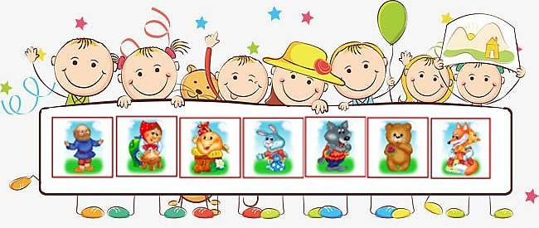
Использование приемов мнемотехники в работе с детьми дошкольного возраста

Slide 2
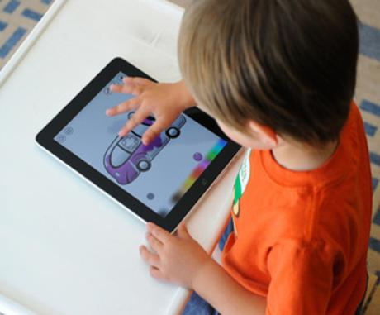
Современный мир насыщен новейшими технологиями, дети живут в мощном потоке информации, где живое общение заменяется общением с компьютером и телевизором, планшетом или телефоном. Поэтому развитие речи становится все более актуальной проблемой.

Slide 3
Целевые ориентиры
ребенок достаточно хорошо владеет устной речью;
может выражать свои мысли и желания;
может использовать речь для выражения своих мыслей, чувств и желаний, построения речевого высказывания в ситуации общения;
может выделять звуки в словах, у ребенка складываются предпосылки грамотности

Slide 4
Проблемы в развитии речи детей
Речь односложная, состоящая лишь из простых предложений;
неспособность грамматически правильно построить распространенное предложение;
недостаточный словарный запас;
неспособность построить диалог и монолог;
отсутствие логического обоснования своих утверждений и выводов;
отсутствие навыков культуры речи: неумение использовать интонации, регулировать громкость голоса и темп речи

Slide 5
Что такое мнемотехника?
Мнемотехника – в переводе с греческого «искусство запоминания», система различных приемов, облегчающих запоминание и увеличивающих объем памяти путем образования дополнительных ассоциаций.

Slide 6
Структура мнемотехники
Мнемоквадраты
Мнемодорожки
Мнемотаблицы

Slide 7
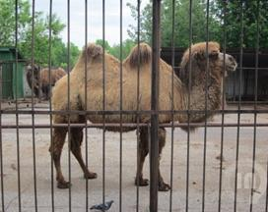
Мнемоквадраты

Slide 8
Мнемодорожки

Slide 9
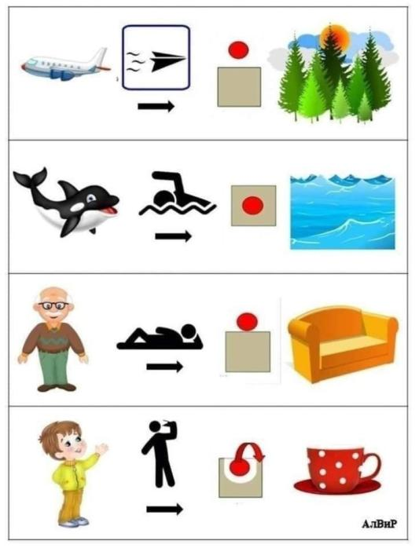

Slide 11
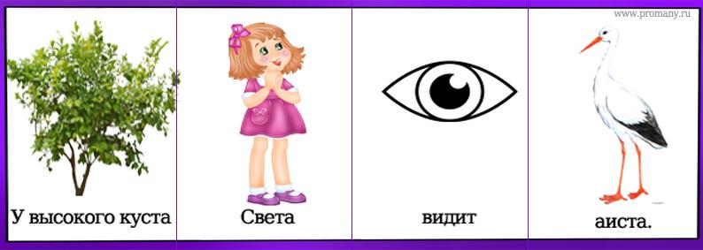

Slide 12
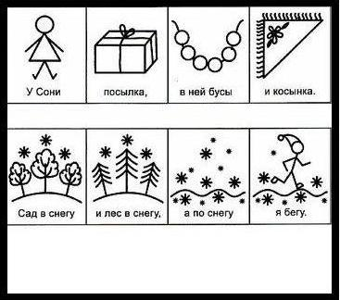
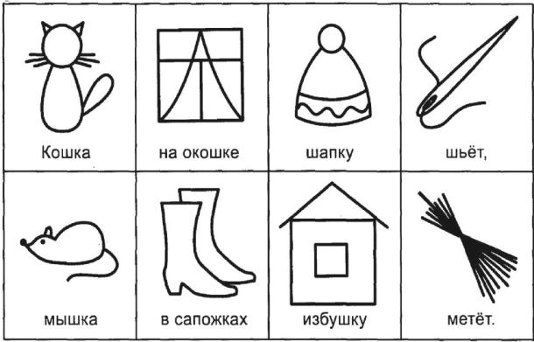

Slide 13
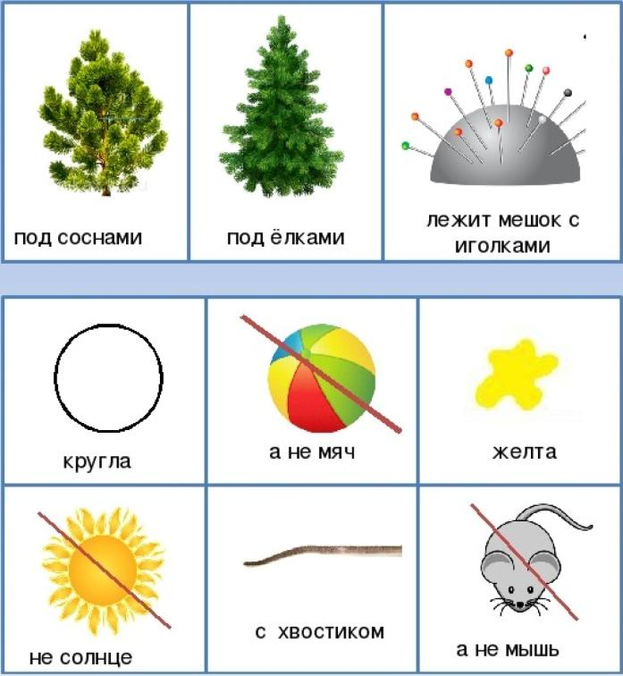

Slide 14
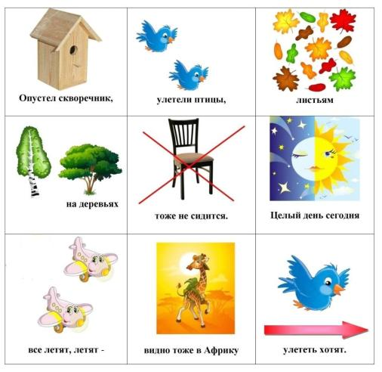
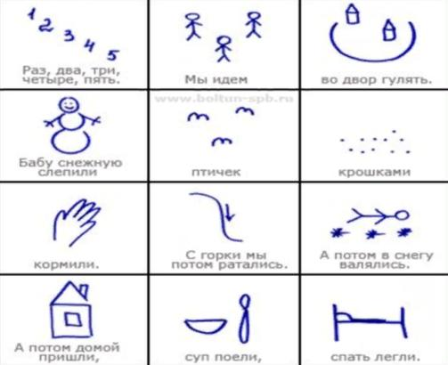

Slide 15
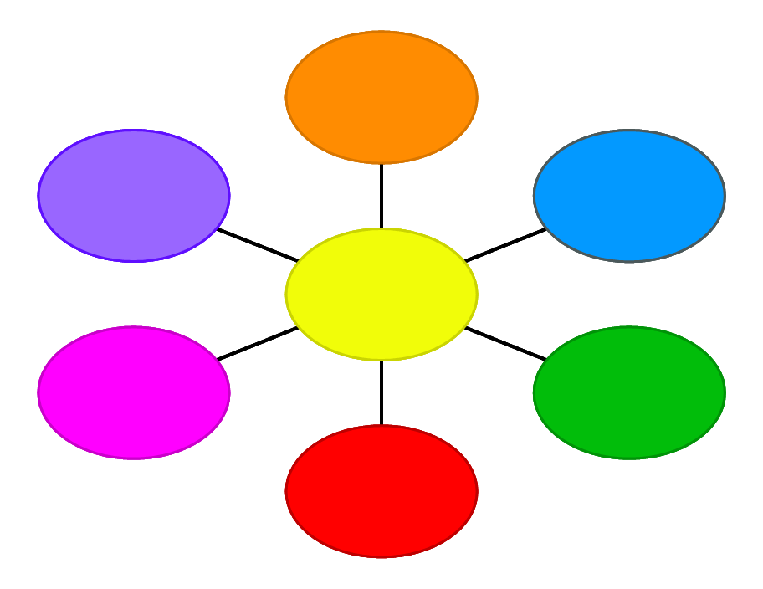
Зрительную и
слуховую память
Ассоциативное мышление
Словарный запас
Мнемотехника развивает:
Зрительное и
слуховое внимание
Связную речь
Воображение

Slide 16
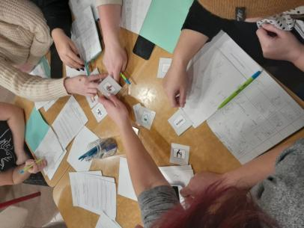
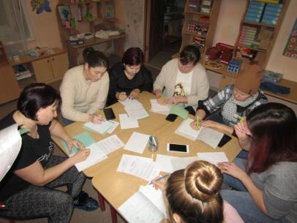
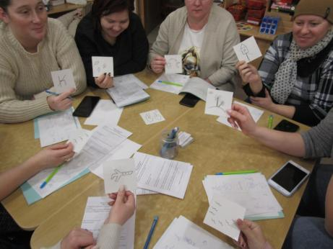
Работа с родителями

Slide 17
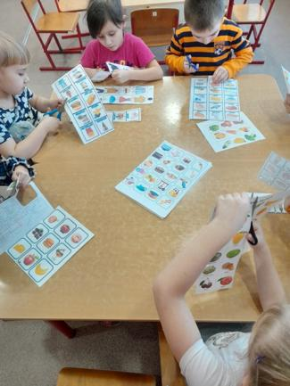
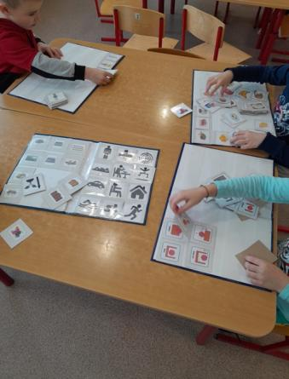
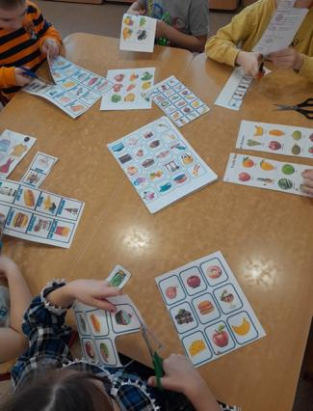
«Копилка слов»

Slide 18
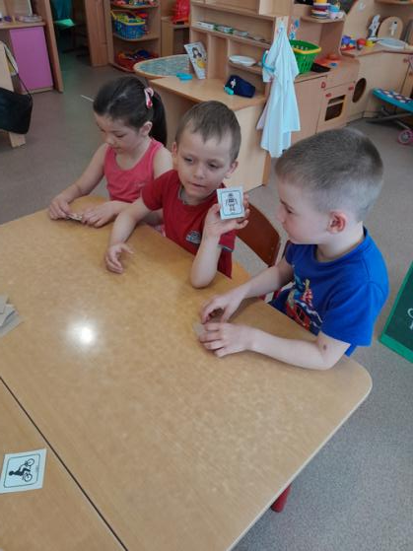
«Ты мне, я тебе»

Slide 20
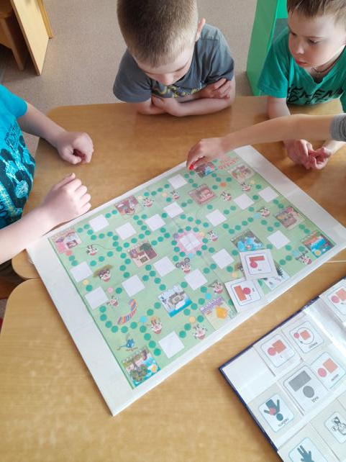
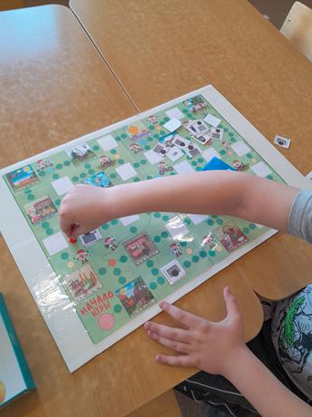

Slide 21
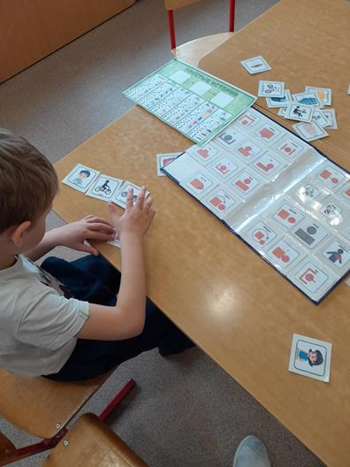
«Простые истории»

Slide 22
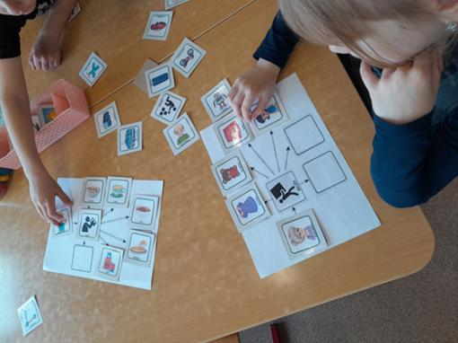
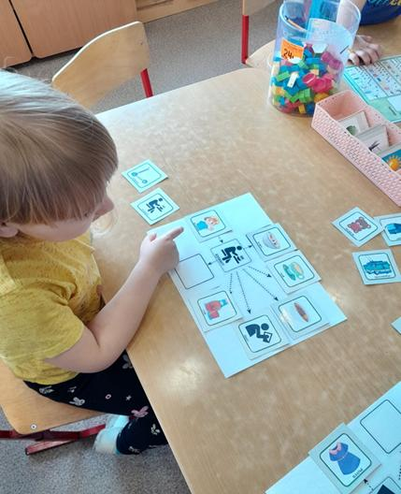
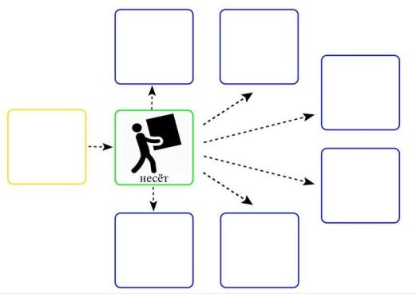

Slide 23
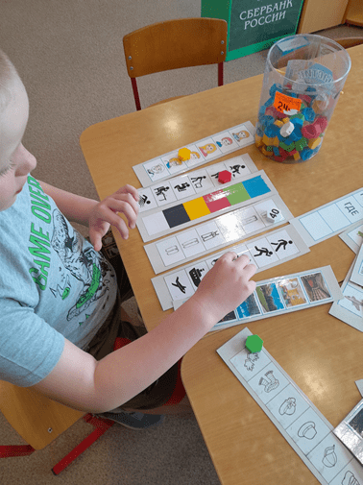
«Фразовый конструктор»

Slide 24
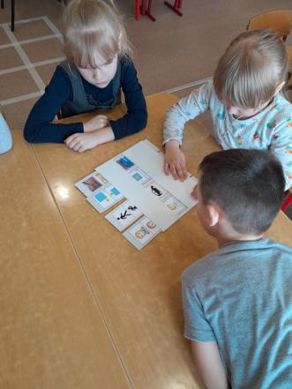
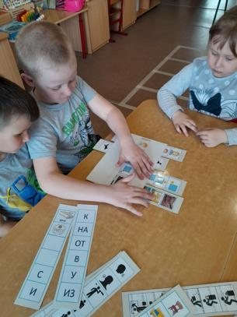
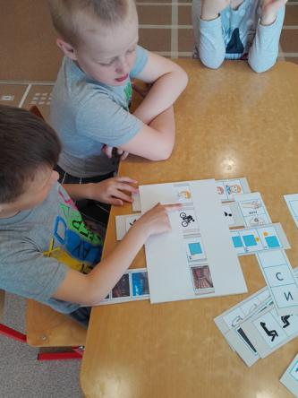

Slide 25
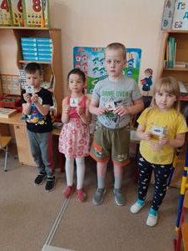
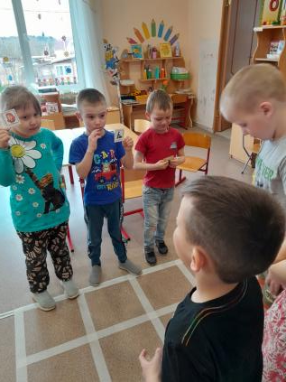
«Дружба»

Slide 26
Разучивание стихов
Снеговик
Осень

Slide 29
«Учите ребенка какими-нибудь пяти неизвестными ему словами, и он будет долго и напрасно мучиться над ними, но свяжите с картинками двадцать таких слов – и ребенок усвоит их на лету…»
К.Д. Ушинский

Slide 30
Спасибо
за внимание !

